Slide 1




Slide 2

Kể được tên một số phương tiện hỗ trợ học tập môn Lịch sử và Địa lý: bản đồ, lược đồ, tranh ảnh, hiện vật, nguồn tư liệu…
Sử dụng được một số phương tiện vào học tập môn Lịch sử và Địa lý.

Slide 3
KHỞI ĐỘNG
KHỞI ĐỘNG

Slide 4


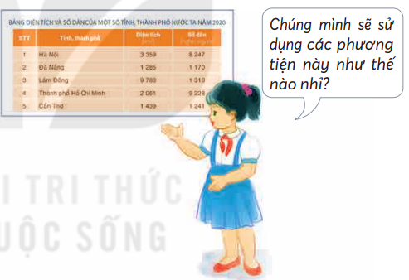
Hai bạn trong hình đang trao đổi về nội dung gì?
Lược đồ
Bảng số liệu

Slide 5


Hãy kể với các bạn một vài phương tiện học tập hỗ trợ môn Lịch sử và Địa lí mà em biết.

Slide 6


Bản đồ
Biểu đồ
Bảng số liệu
Sơ đồ
Tranh ảnh
Hiện vật

Slide 7


Slide 8

1. Tìm hiểu về bản đồ, lược đồ

Slide 9



Bản đồ là gì?
Bản đồ là hình vẽ thu nhỏ một khu vực hay toàn bộ bề mặt Trái Đất theo một tỉ lệ nhất định.

Slide 10
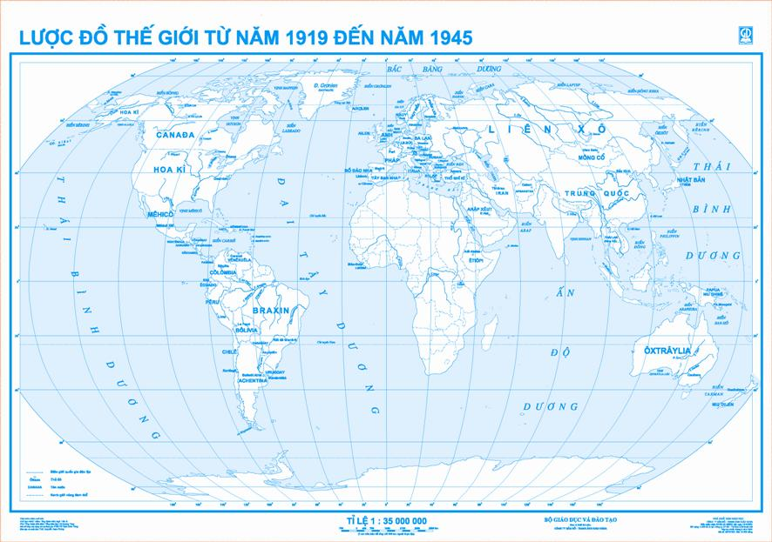
Lược đồ là gì?
Lược đồ là hình vẽ thu nhỏ một khu vực theo một tỉ lệ nhất định, có nội dung giản lược hơn bản đồ

Slide 11

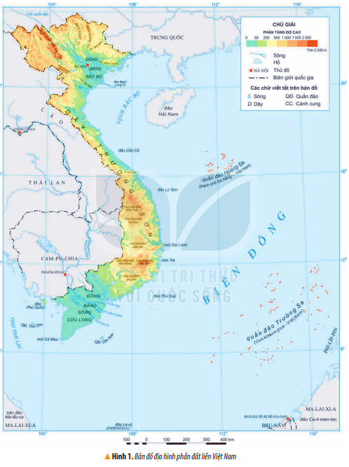


Nhóm 1: Quan sát hình 1
Đọc tên bản đồ và cho biết bảng chú giải thể hiện những đối tượng nào.
Chỉ một nơi có độ cao 1 500 m trên bản đồ.

Slide 12
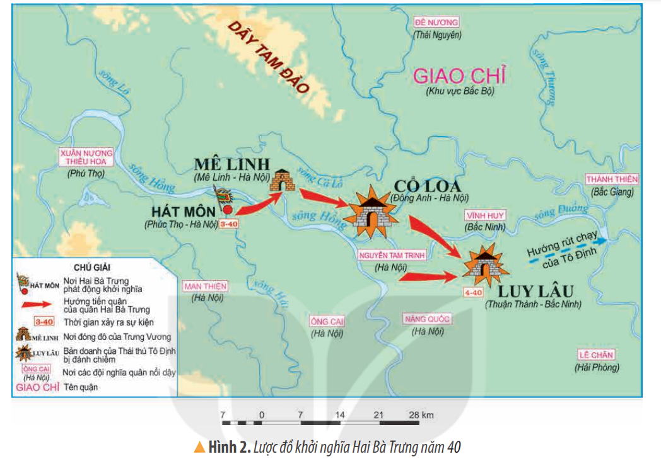
Nhóm 2: Quan sát hình 2
Đọc tên lược đồ và cho biết bảng chú giải thể hiện những đối tượng nào.
Chỉ hướng tiến quân của quân Hai Bà Trưng trên lược đồ.

Slide 13
Đọc tên bản đồ
Bản đồ địa hình phần đất liền Việt Nam.

Slide 14

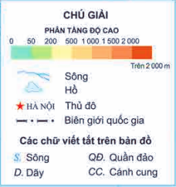
Bảng chú giải

Slide 15
Chỉ một nơi có độ cao 1 500 m trên bản đồ.
Ví dụ: Cao nguyên Lâm Viên

Slide 16
Đọc tên lược đồ
Lược đồ khởi nghĩa Hai Bà Trưng năm 40.

Slide 17
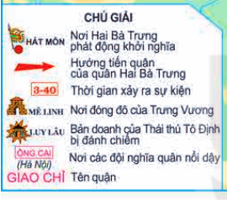
Bảng chú giải

Slide 18
Chỉ hướng tiến quân của quân Hai Bà Trưng trên lược đồ.

Slide 19


Slide 20



Nêu các bước sử dụng bản đồ, lược đồ

Slide 21
Bước 1
Đọc tên bản đồ, lược đồ để biết phương tiện thể hiện nội dung gì.
Bước 2
Xem chú giải để biết kí hiệu của các đối tượng lịch sử hoặc địa lý.
Bước 3
Tìm đối tượng lịch sử hoặc địa lý dựa vào kí hiệu.

Slide 22
2. Tìm hiểu về bảng số liệu, biểu đồ, trục thời gian

Slide 23
Bảng số liệu là gì?
Bảng số liệu là phương tiện học tập thường gặp trong môn Lịch sử và Địa lý, đặc biệt là các nội dung Địa lý. Bảng số liệu là tập hợp các số liệu về các đối tượng được sắp xếp một cách khoa học.

Slide 24
Các bước sử dụng bảng số liệu
Bước 1
Đọc tên bảng số liệu
Bước 2
Đọc nội dung các cột, hàng của bảng số liệu để biết sự sắp xếp thông tin của các đối tượng
Bước 3
Tìm các số liệu trong bảng theo yêu cầu của bài học.

Slide 25
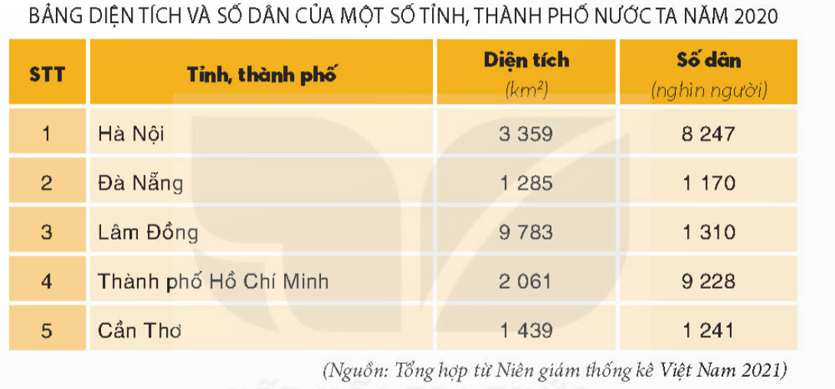
Đọc bảng diện tích và số dân của một số tỉnh, thành phố nước ta năm 2020.

Slide 26
Số dân của Cần Thơ là bao nhiêu?
Tỉnh hoặc thành phố nào có số dân cao nhất?

Slide 27
Biểu đồ là gì?
Biểu đồ là hình vẽ thực hiện trực quan các số liệu. Biểu đồ thường được sử dụng nhiều nhất trong các nội dung về địa lý.

Slide 28
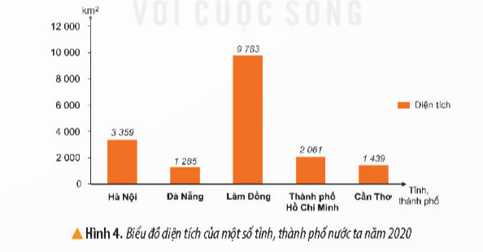
Quan sát hình 4 và cho biết, biểu đồ thể hiện nội dung gì?
Biểu đồ thể hiện diện tích của một số tỉnh/thành phố nước ta năm 2020.

Slide 29



Ghi nhớ
Biểu đồ là phương tiện trực quan, dựa vào đó mà người ta có thể dễ dàng nhận thấy, so sánh các đối tượng cùng đơn vị với nhau.

Slide 30
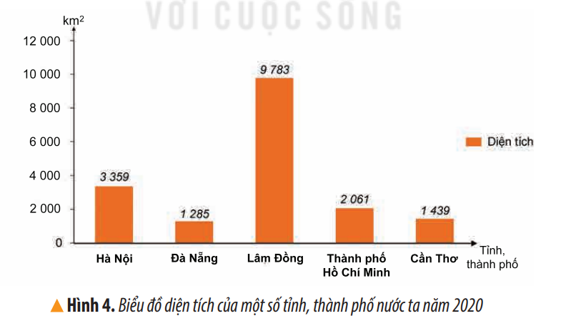
Cho biết tỉnh hoặc thành phố có diện tích nhỏ nhất
Cho biết tỉnh hoặc thành phố có diện tích lớn nhất

Slide 31
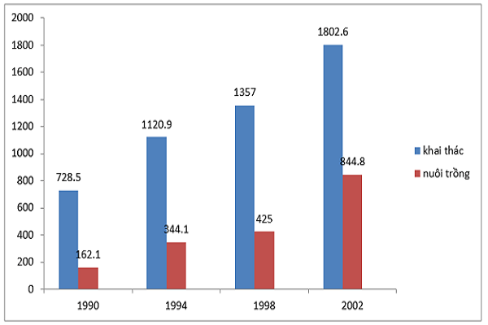
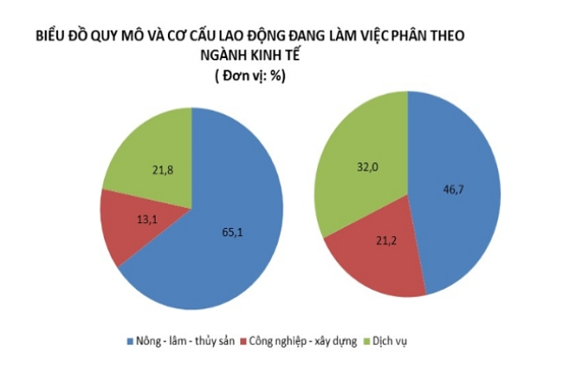
Một số dạng biểu đồ
Biểu đồ cột nhóm
Biểu đồ tròn

Slide 32
Trục thời gian là gì?
Trục thời gian là một đường thẳng thể hiện chuỗi các sự kiện lịch sử theo trình tự thời gian.

Slide 33
Các bước sử dụng trục thời gian
Bước 1
Đọc tên trục thời gian để biết các đối tượng được thể hiện.
Bước 2
Đọc nội dung các sự kiện trên trục thời gian để biết được sự sắp xếp thông tin về sự kiện được nói đến.
Bước 3
Tìm các mốc thời gian gắn liền sự kiện lịch sử được thể hiện trên trục thời gian theo yêu cầu bài học.

Slide 34
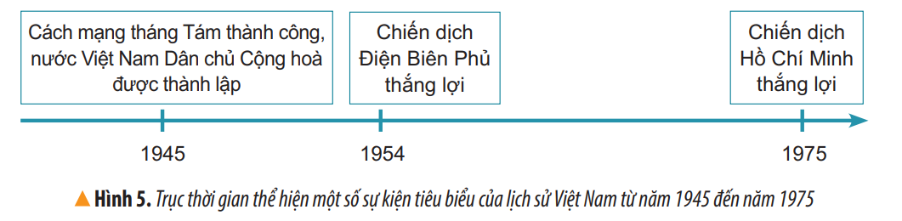
Quan sát hình 5 để giới thiệu về các mốc thời gian gắn liền sự kiện tương ứng của lịch sử Việt Nam từ năm 1945 đến năm 1975

Slide 35




Slide 36






Slide 37


1

Slide 38

Bản đồ là gì?
Bản đồ là hình vẽ thu nhỏ của toàn bộ bề mặt Trái Đất hay một khu vực theo một tỉ lệ nhất định.

Slide 39

2
1

Slide 40
Lược đồ là gì?
Lược đồ là hình vẽ thu nhỏ của một khu vực theo một tỉ lệ nhất định, có nội dung giản lược hơn bản đồ.

Slide 41
2
1
3

Slide 42
Bảng số liệu là gì?
Bảng số liệu là tập hợp các số liệu về các đối tượng được sắp xếp một cách khoa học.

Slide 43


Chúc mừng các bạn đã hoàn thành thử thách

Slide 44


- Xem lại nội dung đã học
- Chuẩn bị tiết sau

Slide 45


